Slide 1
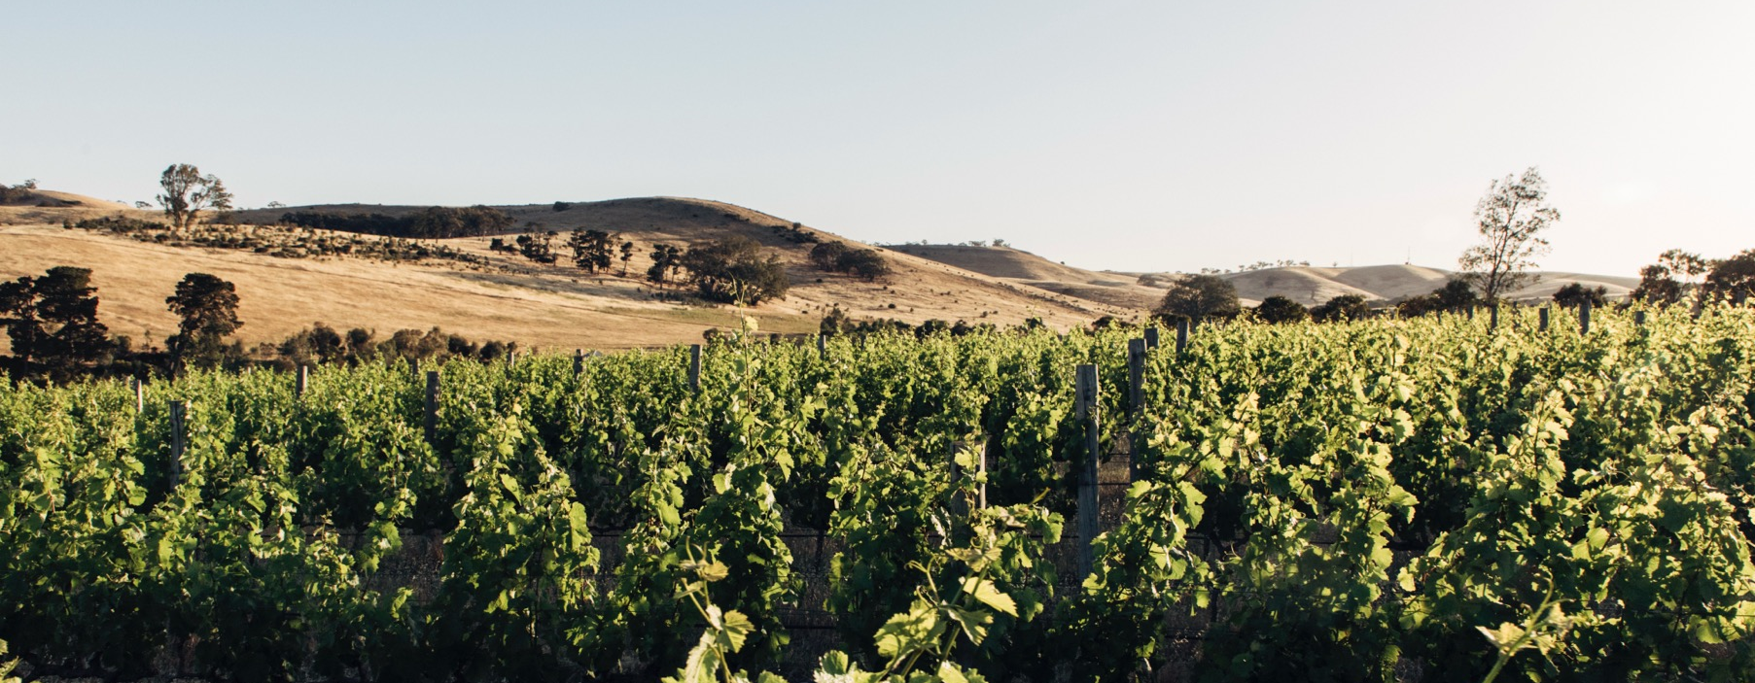
CLARE VALLEY
Notes:
Tersembunyi di jajaran pegunungan Lofty di Australia Selatan, Clare Valley adalah sebuah wilayah kecil penghasil anggur dengan reputasi besar untuk wine dengan kualitas kelas dunia. Silakan baca catatan ini untuk informasi tambahan dari slide dan usulan untuk poin-poin diskusinya. Untuk mengunduh lebih banyak topik dan sumber daya lainnya, termasuk bahan presentasi seperti ini, kunjungi: www.australianwinediscovered.com

Slide 2


Dibuat dari anggur yang ditanam pada variasi iklim yang sangat beragam, melintasi perjalanan jutaan tahun dalam pembuatannya, setiap gelas anggur Australia menceritakan sebuah kisah.
Seperti para pendahu kita, petani dan pembuat anggur modern kita terus bersemangat, tangguh, dan kreatif; Terus-menerus didorong untuk menjajaki cara-cara baru untuk menyempurnakan teknik lama. Komunitas kami terhubung oleh rasa saling menghormati dan kecintaan bersama untuk membuat anggur yang luar biasa, sambil melindungi keajaiban alam untuk dinikmati generasi mendatang. Menerapkan pemikiran modern ke tanah kuno kami, kami memperlakukan eksperimen yang menyenangkan dengan sangat serius.
Jadi, jika Anda mencari cita rasa petualangan, biarkan anggur Australia menjadi pemandu Anda. Karena dalam setiap botol anggur Australia, Anda akan merasakan keajaiban Australia – pengingat akan petualangan dan keragaman yang mendefinisikan budaya dan tanah kami.

Slide 3
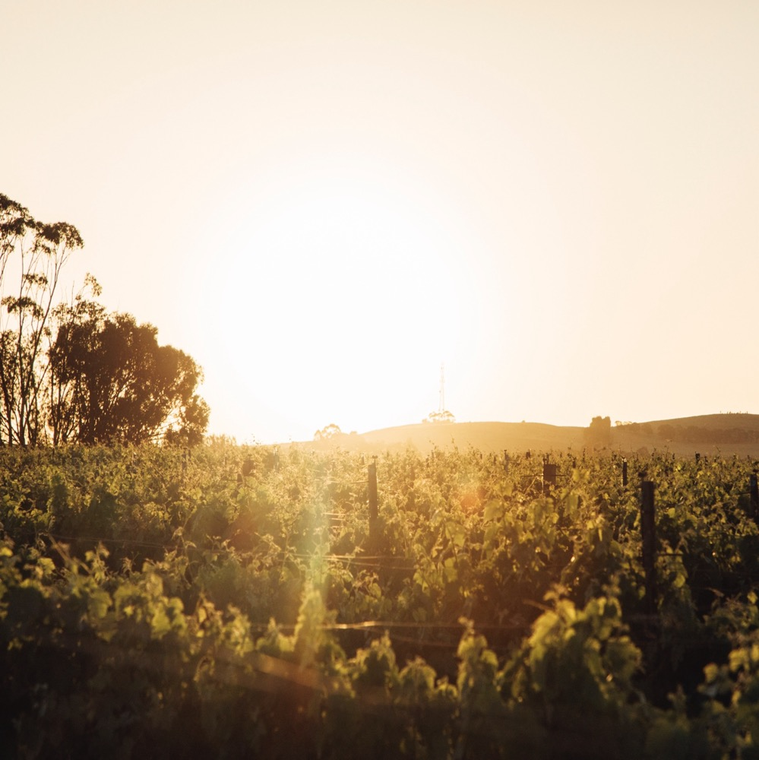
CLARE VALLEY
SEBUAH REVOLUSI
YANG TENTERAM
Wilayah penghasil wine yang kecil dengan reputasi besar.
Sejarah panjang di Australia yang berpadu dengan tradisi inovasi.
Variasi ketinggian dan lokasi memungkinkan panen red wine yang full-bodied dan white wine yang elegan.
Jenis tanah purba yang sesuai untuk menumbuhkan varietas yang beragam.
Terkenal untuk Riesling, Shiraz dan Cabernet Sauvignon
Notes:
Ini dapat menjadi kesempatan yang baik untuk memberikan semuanya kesempatan untuk mencoba wine Clare Valley. Full tasting secara menyeluruh akan dilakukan pada akhir program.
Rumah dari beberapa inovasi penting dalam industri anggur Australia, wilayah dengan pemandangan indah ini adalah sebuah wilayah yang penuh kontras. Tempat ini mempertahankan semangat pedesaannya yang santai sambil membangun reputasi globalnya. Iklimnya hangat namun mampu memproduksi wine elegan seperti yang berasal dari iklim lebih dingin. Tanah kuno yang menumbuhkan anggur varietas alternatif yang menarik, dan sejarahnya yang panjang tidak menghentikan penanam anggur lokal merangkul teknik modern.

Slide 4
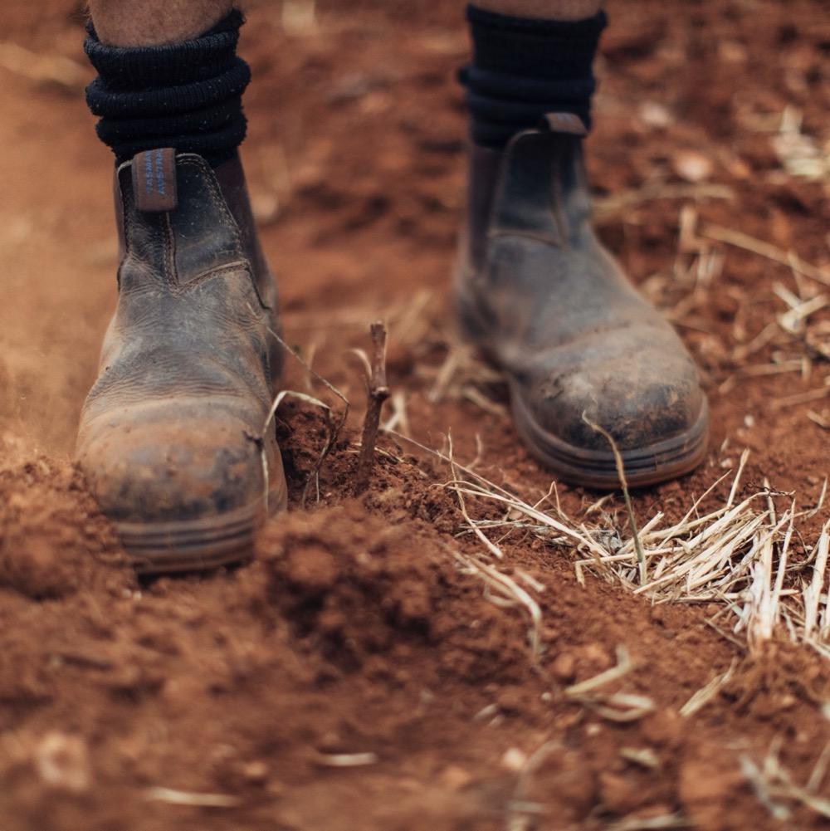
HARI INI KITA AKAN MEMBAHAS
Sejarah dari Clare Valley
Geografi, iklim dan jenis tanah
Teknik penanaman anggur dan pembuatan anggur
Varietas khas untuk Clare Valley

Slide 5
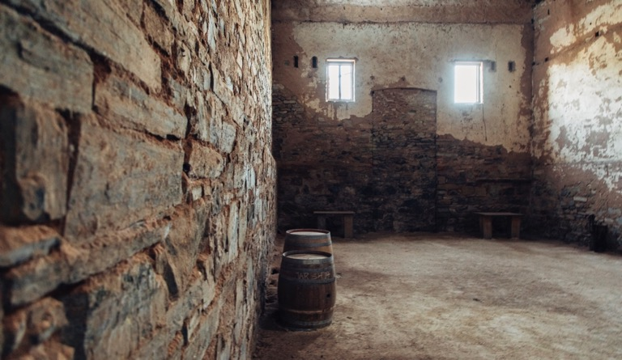
1840an
TRADISI DAN TRANSFORMASI
SEJARAH DARI CLARE VALLEY
1851
1893
1900an
Pohon anggur ditanam oleh warga lokal John Horrocks dan Edward Gleeson
Pabrik anggur pertama, Sevenhill Cellars, didirikan oleh ordo Yesuit untuk memproduksi wine untuk sakramen. Pabrik anggur ini masih ada hingga hari ini.
Alfred Percy Birks mendirikan perkebunan anggur Wendouree, menanam pohon anggur yang masih bertumbuh hingga hari ini.
Jumlah dari perkebunan anggur dan pabrik anggur terus bertumbuh, dengan banyak dari mereka yang menjadi merek ternama

Slide 6
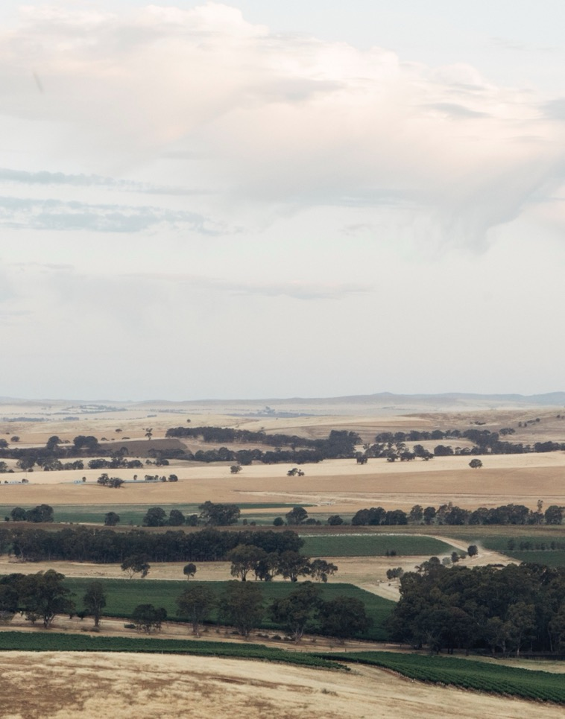
HARI INI
2000
Clare Valley adalah wilayah anggur yang berpengaruh, yang memproduksi red wine dan white wine kelas dunia.
13 orang pembuat anggur Clare Valley yang menjuarai wine dengan tutup screw-cap
1993
2012
Jalur kereta yang sudah tidak terpakai terlahir ulang sebagai Riesling Trail
Jim Barry Wines menjadi pabrik anggur Australia pertama yang menanam jenis anggur khas Yunani, yaitu Assyrtiko.
Notes:
POIN DISKUSI YANG DISARANKAN:
Bagaimana tren konsumsi anggur yang lebih luas dalam 10 tahun terakhir mempengaruhi kesuksesan dan popularitas dari wine Clare Valley?
Hal-hal apa yang menjadi faktor yang berkontribusi terhadap keberagaman dan inovasi yang telah lama melekat pada komunitas produsen wine Clare Valley?

Slide 7
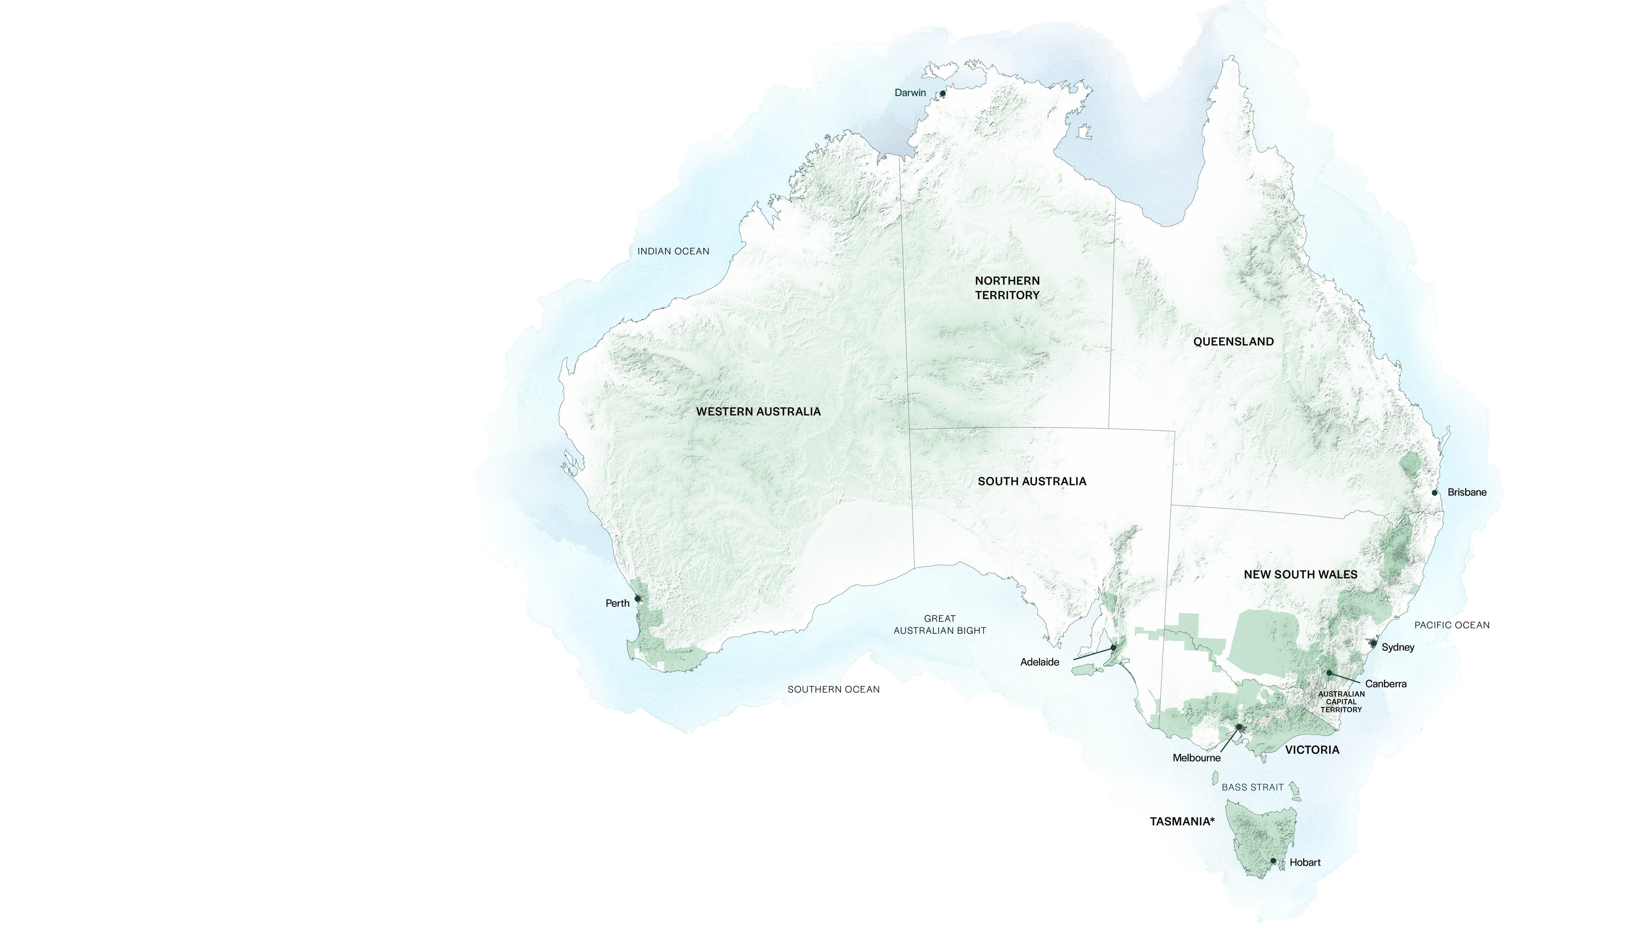
AUSTRALIA
CLARE VALLEY

Slide 8

SELATAN
AUSTRALIA
CLARE VALLEY
Notes:
Terletak di rangkaian pegunungan Lofty, di Australia Selatan, sepanjang 130 kilometer di utara Adelaide, Clare Valley adalah tempat yang jauh dari hiruk pikuk kehidupan kota. Perbukitan hijau, pohon eukaliptus (gum tree), bunga liar dan sungai yang tenang membuatnya menjadi salah satu wilayah penghasil wine paling Indah di Australia.

Slide 9
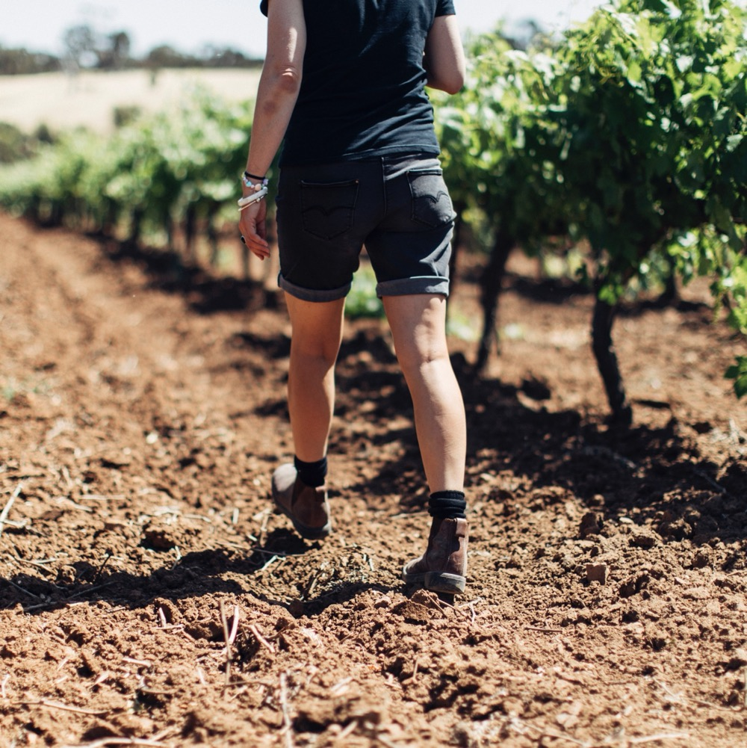
GEOGRAFI,
IKLIM
DAN TANAH
Sekitar 130 km di utara Adelaide
Iklim yang hangat yang diseimbangkan dengan malam yang dingin dan angin sore hari.
Bentang alam yang bergelombang menciptakan mesoclimate
Tanah kuno dan beragam.
Notes:
Walaupun tidak memiliki wilayah sub-regional secara resmi, Clare Valley terdiri atas lima area berbeda - Auburn, Watervale, Sevenhill, Polish Hill River dan Clare – yang masing-masing memiliki karakteristik iklim dan ciri khas wine tersendiri.

Slide 10

IKLIM
KETINGGIAN
SANGAT
TINGGI
1000m +
(>3,280kaki +)
KONTINENTAL
DENGAN PERBEDAAN YANG BESAR ANTARA CUACA PAGI DAN MALAM HARI DAN ANGIN YANG SEJUK
CLARE VALLEY
250–550M (820–1,804KAKI)
TINGGI
750–999m
(2,460–3,279kaki)
SEDANG
500–749m
(1,640–2,459kaki)
RENDAH
0–499m
(0–1,639kaki)
Notes:
Wilayah ini menikmati iklim yang hangat, iklim continental moderat, dengan musim panas yang hangat hingga panas , yang diseimbangi oleh angin sore dan malam yang sejuk. Data temperatur dapat menyesatkan karena besarnya perbedaan antara suhu tinggi dan suhu rendah pada hari yang sama.
Penurunan temperatur dari setinggi 40°C (104°F) pada siang hari menjadi 1°C (33.8°F) pada malam hari sangat umum terjadi pada bulan-bulan proses pematangan anggur untuk memperlambat pematangan buah dan menambah kompleksitas – sangat penting khususnya untuk varietas aromatik seperti Riesling.
– Curah hujan pada musim menanam: 232 mm (9.1 inci).
– Temperatur rata-rata untuk Januari: 22.3°C (72.1°F).

Slide 11
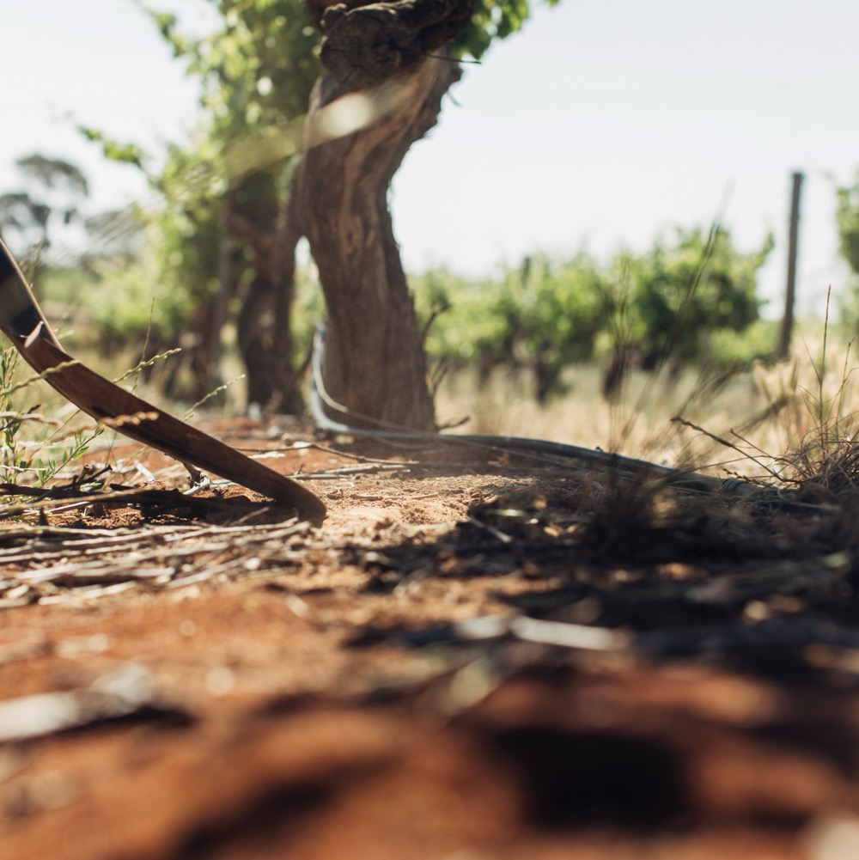
TANAH
Clare Valley memiliki 11 tipe tanah yang teridentifikasi, yang berkisar dari lapisan teratas berwarna merah terra rossa di atas batu kapur/ limestone (Watervale) hingga patahan batu tulis (Polish Hill River). Pasir lempung (sandy loam)dan kikisan pasir kuarsa (quartz) juga ditemui di sebelah barat wilayah ini.
Notes:
Clare Valley memiliki geologi yang menarik, berkat iklimnya yang dramatis dan geologi di masa lalu, yang bervariasi dari material yang diendapkan oleh gletser hingga lingkungan yang gersang selama jutaan tahun.
POIN DISKUSI YANG DISARANKAN:
– Mengapa variasi ketinggian dan temperatur harian menjadi faktor signifikan di Clare Valley? Apa artinya faktor-faktor ini untuk tipe anggur yang diproduksi?
– Bagaimana tanah Clare Valleý mempengaruhi varietas yang ditumbuhkan dan gaya dari wine yang diproduksi?

Slide 12
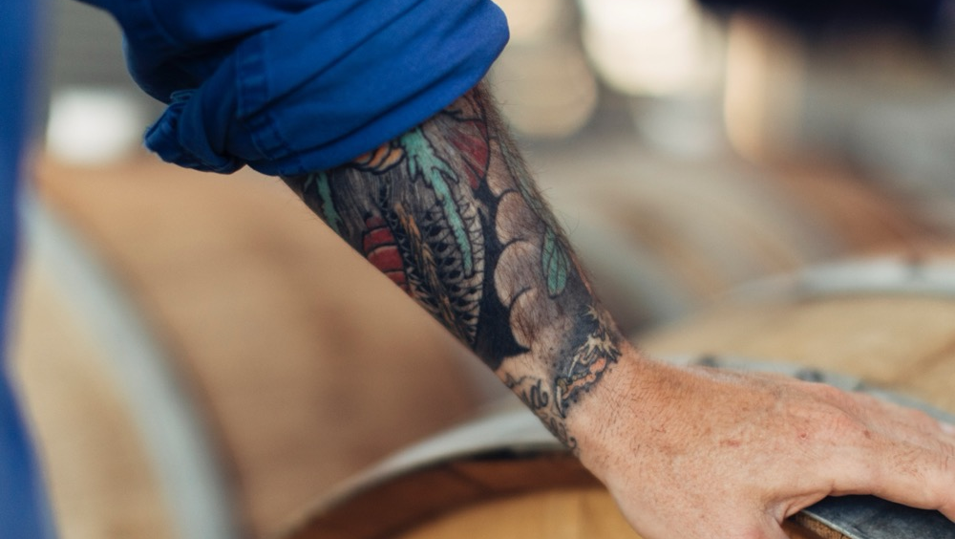
BUDI DAYA ANGGUR DAN PEMBUATAN ANGGUR
PELOPOR DAN TRADISIONALIS

Slide 13
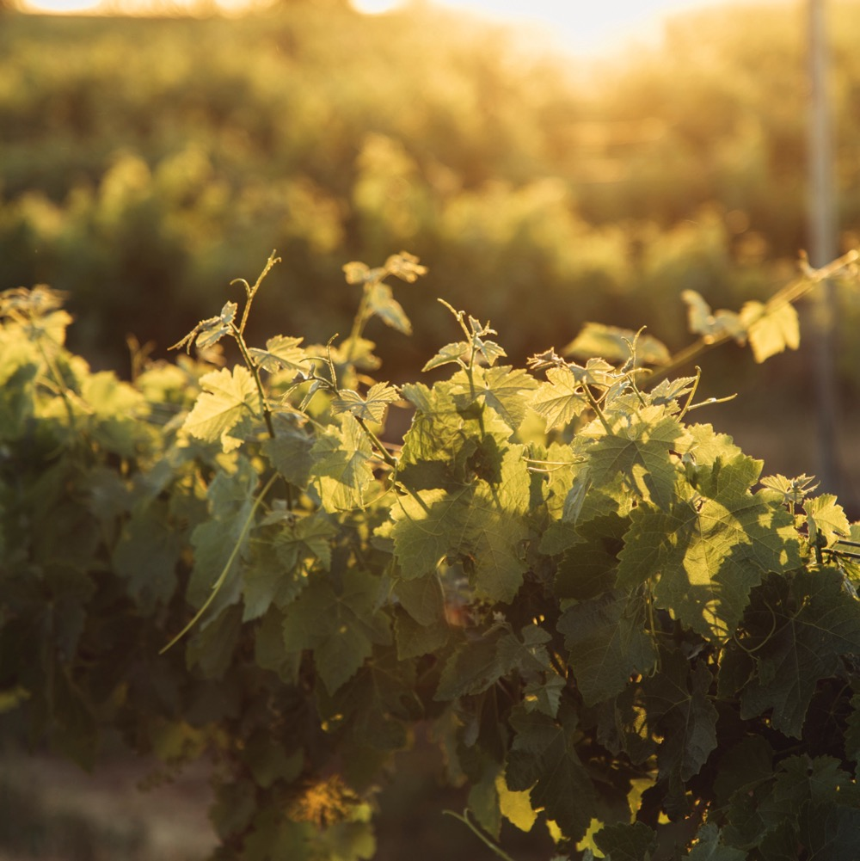
MENUMBUHKAN
ANGGUR
Variasi sistem manajemen pohon anggur; Vertical Shoot Positioned trellising adalah hal yang paling sering digunakan.
Rata-rata tingkat kesuburan dari perkebunan anggur adalah rendah hingga sedang.
Konsentrasi berfocus kepada pengelolaan tanah
Panen: Awal Februari hingga pertengahan April.
Notes:
Kebanyakan kebun anggur berukuran kecil dan dikelola oleh keluarga, dengan fokus pada kualitas anggur dan ciri khas wilayah. Ada pula peningkatan fokus pada keberlanjutan dan penerapan dari praktek kebun anggur yang organik.
Selain dari eutypa, Clare Valley memiliki sedikit saja risiko hama dan risiko penyakit yang harus dikelola.
Para petani mempelopori beberapa pendekatan untuk memperbaiki tanah dan meminimalisir penguapan untuk mengurangi penggunaan air. Jerami digunakan di bawah rambatan anggur dan di antara barisan tanaman untuk melestarikan kelembaban tanah dan mengurangi kompetisi gulma.
Beberapa perkebunan anggur dikelola dengan cara dry-farm. tapi kebanyakan menggunakan sebuah bentuk dari irigasi tambahan, bila dibutuhkan.
+ PROGRAM KOMPLEMENTER: Australia memiliki seleksi terbesar untuk pohon anggur tua di dunia, dan Anda akan menemukan beberapa pohon anggur tertua tumbuh pada tanah kuno di Clare Valley. Untuk mempelajari lebih lanjut, cek program anggur tertua di Australia di www.australianwinediscovered.com

Slide 14
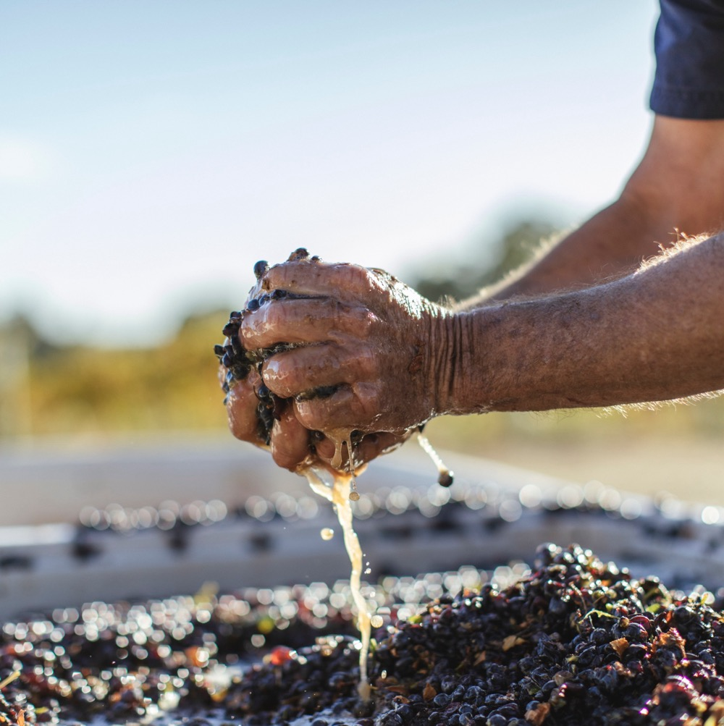
PEMBUATAN ANGGUR DI
CLARE VALLEY
Variasi teknik yang beragam digunakan
Bereksperimen dengan variasi dan gaya
Bergeser dari volume tinggi menuju ke volume yang lebih kecil.
Notes:
Sampai beberapa dekade terakhir, banyak red wine digunakan untuk campuran multi-wilayah oleh merek-merek besar. Saat ini mayoritas dari buah ini tetap berada di wilayahnya. Varietas alternatif juga merupakan tren yang juga berkembang, dan produsen mengeksplorasi berbagai macam varietas baru yang muncul kembali. Selalu ada kecenderungan untuk bergeser dari produksi dengan volume besar ke volume yang lebih kecil, tangki yang lebih kecil dan secara umum pendekatan yang lebih butik terhadap pembuatan wine. Hal ini memungkinkan para pembuat anggur di Clare Valley untuk menampilkan karakteristik dari lokasi-lokasi berbeda di seluruh wilayah.

Slide 15
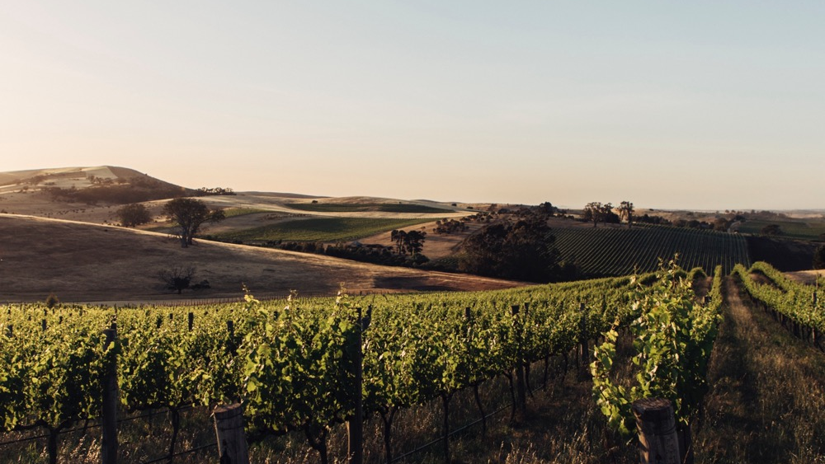
CITA RASA DARI CLARE VALLEY
VARIETAS YANG
PATUT DIPERHATIKAN
Notes:
SAAT INI ADALAH SAAT YANG TEPAT UNTUK MENCICIPI DAN MENDISKUSIKAN SELEKSI WINE ANDA.

Slide 16

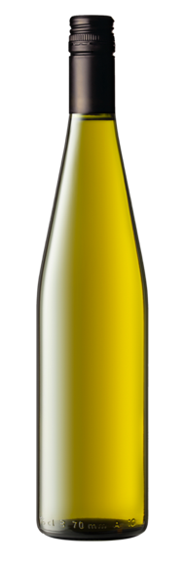

CLARE VALLEY
5 VARIETAS TERBANYAK
RIESLING
CABERNET
SAUVIGNON
MERLOT
SHIRAZ
CHARDONNAY
RIESLING
29%
SHIRAZ
32%
CABERNET
SAUVIGNON
18%
MERLOT
6%
CHARDONNAY
5%
Notes:
+ PROGRAM KOMPLEMENTER: Anda akan menemukan materi program untuk varietas-varietas ini dan lebih banyak lagi di: www.australianwinediscovered.com

Slide 17

CLARE VALLEY
RIESLING
GAYA KHAS
BANYAK YANG DAPAT
DI SIMPAN HINGGA BEBERAPA DEKADE
CITARASA KHAS
Kulit jeruk nipis
Lemon
Apel
Bunga dari pohon jeruk
Madu
Toast
SEKITAR
1/3
Produksi tahunan
RIESLING
Notes:
Tanah dengan batu tulis/slate dan batu kapur di Clare Valley, yang dikombinasikan dengan malamnya yang dingin, menghasilkan Riesling dengan gaya yang khas yaitu Light bodied to Medium Bodied yang kaya rasa buah dan sensasi acidity yang bertahan lama. Sesuai tradisi, kebanyakan Riesling dari Clare Valley dibuat dengan gaya dry (tidak memiliki kanduangan gula). Namun semakin hari semakin banyak produsen yang bereksperimen dengan gaya off-dry (sedikit kandungan gula) dengan kadar alkohol yang lebih rendah. Kebanyakan Riesling dari Clare Valley dapat disimpan untuk beberapa dekade di dalam botol dan tidak disimpan dalam kayu barrel. Karakter dasar jeruk yang dinamis bertransformasi menjadi rasa madu, roti bakar dan dadih lemon, sementara itu persepsi dari acidity yang segar, akan lebih soft seiring berjalannya waktu, memberikan wine ini tekstur yang lebih halus dan rasa yang lebih kaya di mulut.

Slide 18
RIESLING
KARAKTERISTIK
WARNA
Riesling
Ringan
Sedang
Pekat
BODY
Tidak Manis
Sedang
Manis
MANISNYA
RIESLING
Tanpa Kayu Oak/Rendah
Sedang
Tinggi
Oak
KEASAMAN
8%
11% – 13.5%
17%
ALKOHOL

Slide 19

CLARE VALLEY
SHIRAZ
CUACA YANG HANGAT MENGHASILKAN
FRUITY WINE
TEKSTUR YANG KAYA
DAN SEIMBANG
SHIRAZ
SEKITAR
1/3
Produksi Tahunan
CITARASA KHAS
Beri hitam
Ceri hitam
Plum
Liquorice
Notes:
Hari-hari hangat di Clare Valley ideal untuk pengembangan rasa Shiraz yang dinamis, dan udara malam yang senantiasa dingin membantu retensi acidity.
Anggur Shiraz biasanya memiliki tekstur sedang hingga pekat dan teksturnya kaya namun tetap elegan. Banyak diantaranya yang memiliki potensi untuk aging yang baik.

Slide 20
SHIRAZ
KARAKTERISTIK
WARNA
Shiraz
Ringan
Sedang
Pekat
BODY
Tidak Manis
Sedang
Manis
MANISNYA
Rendah
Sedang
Tinggi
SHIRAZ
OAK
TANIN
KEASAMAN
8%
17%
13.5% – 15.5%
ALKOHOL

Slide 21
CLARE VALLEY
CABERNET SAUVIGNON
GAYA YANG LEBIH TERKENDALI DIBANDING CABERNET YANG TUMBUH DI IKLIM HANGAT
KAYA RASA NAMUN ELEGAN DENGAN KARAKTER BUAH-BUAHAN HITAM
CABERNET SAUVIGNON
SEKITAR
1/5
Produksi Tahunan
CITARASA KHAS
Cassis
Blackcurrant
Beri Hitam
Ceri berwarna gelap
Coklat hitam
Notes:
Anggur Cabernet Sauvignon dari Clare Valley memiliki citarasa lezat dan kuat namun elegan, dengan karakter buah berwarna gelap yang lebih matang, lebih kaya akan cita rasa dibandingkan dengan anggur yang tumbuh pada suhu lebih sejuk. Shiraz menawarkan keseimbangan, profil rasa yang lebih halus dan potensi aging yang baik.
Para produsen anggur seringkali mencampur Cabernet dengan Shiraz dan kadang-kadang dengan sedikit Malbec.

Slide 22
CABERNET SAUVIGNON
KARAKTERISTIK
WARNA
Cabernet Sauvignon
Ringan
Sedang
Pekat
BODY
Tidak Manis
Sedang
Manis
MANISNYA
CABERNET SAUVIGNON
Rendah
Sedang
Tinggi
Oak
TANIN
KEASAMAN
8%
13.5% – 15.5%
17%
ALKOHOL

Slide 23
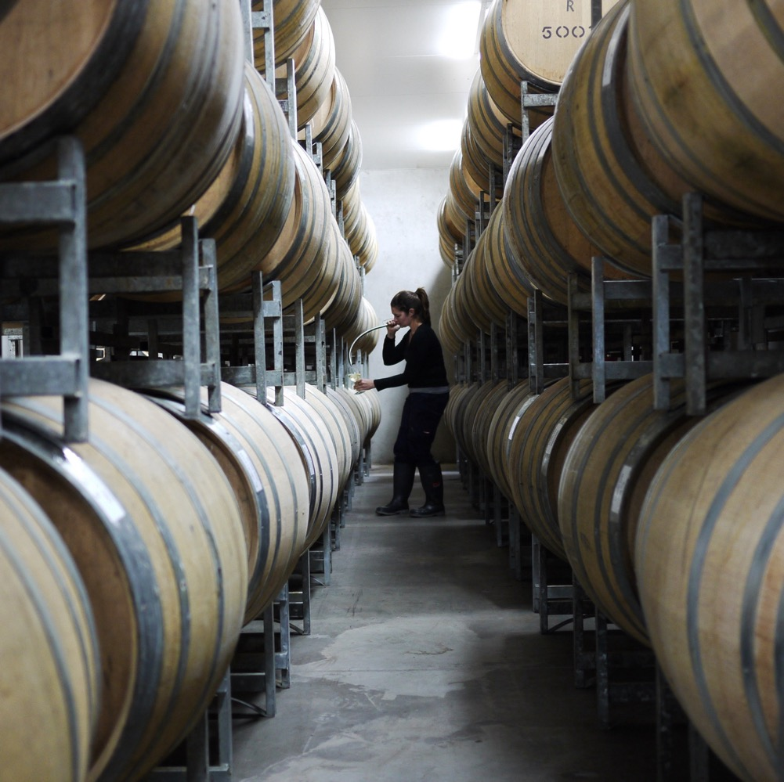
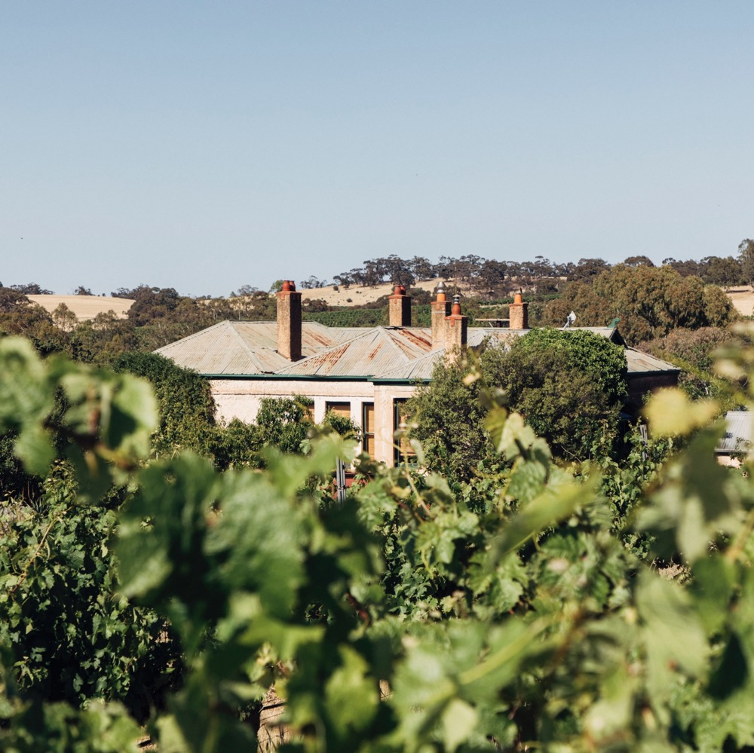
CLARE VALLEY
SEJARAH
DAN EVOLUSI
Wine kelas dunia dengan pohon anggur yang tua di sebuah wilayah dengan pemandangan indah yang terus mempengaruhi kancah anggur Australia

Slide 24
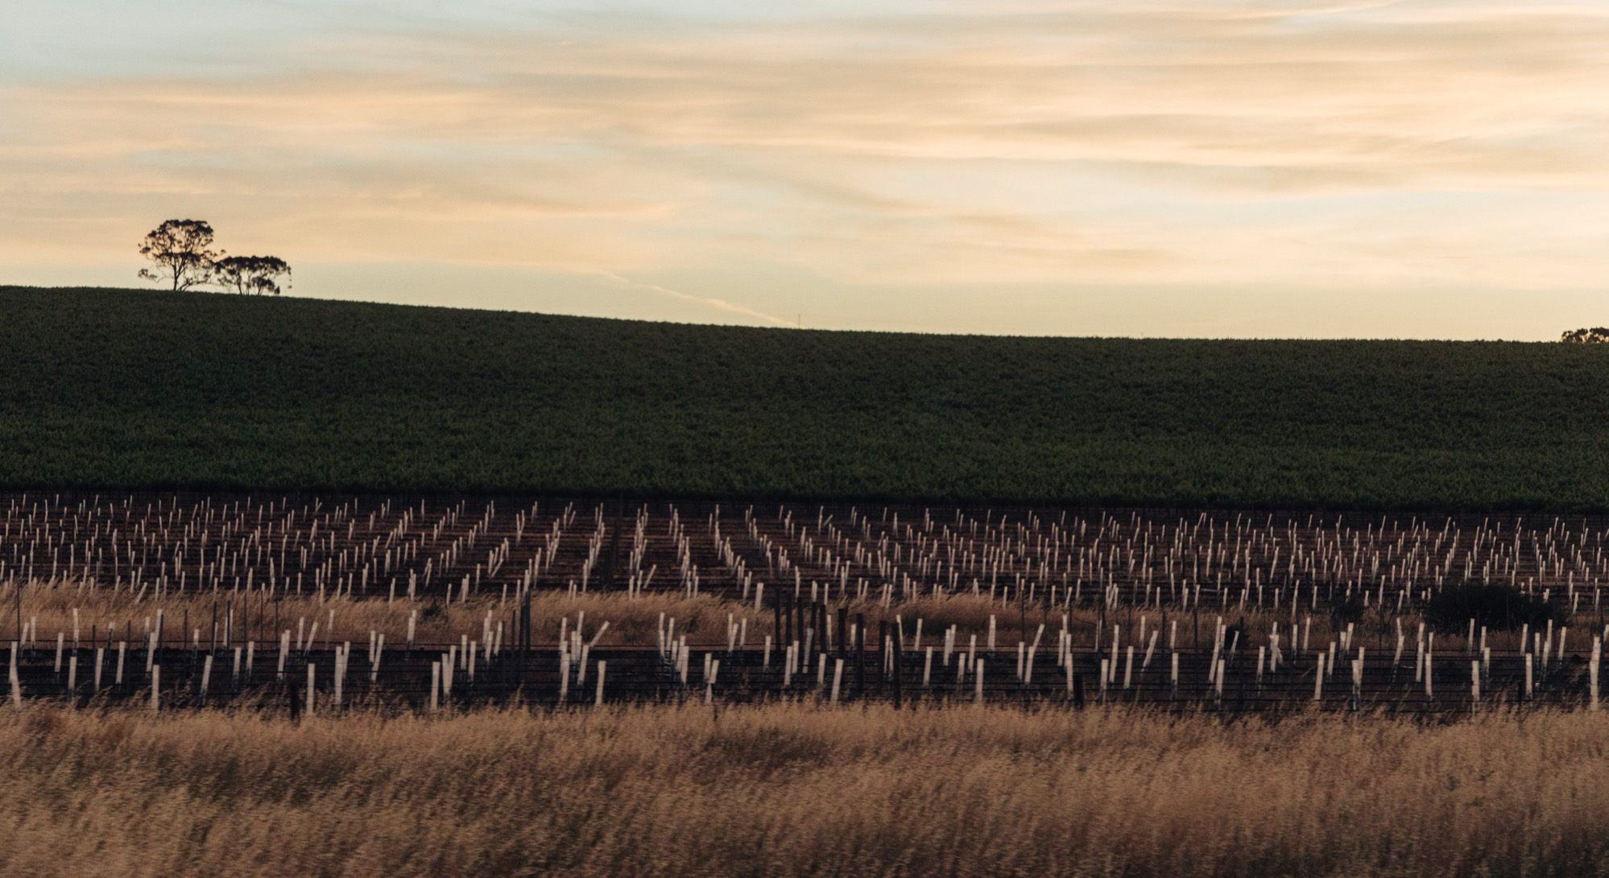
Terima kasih
Notes:
Untuk lebih banyak program, perangkat pendukung dan sumber daya, kunjungi www.australianwinediscovered.com
Untuk pertanyaan, kirimkan surel ke discovered@wineaustralia.com

